Slide 1
Setting Batch Size in Contrastive Learning
22.12.13. 이승한 (2020324009)

Slide 2
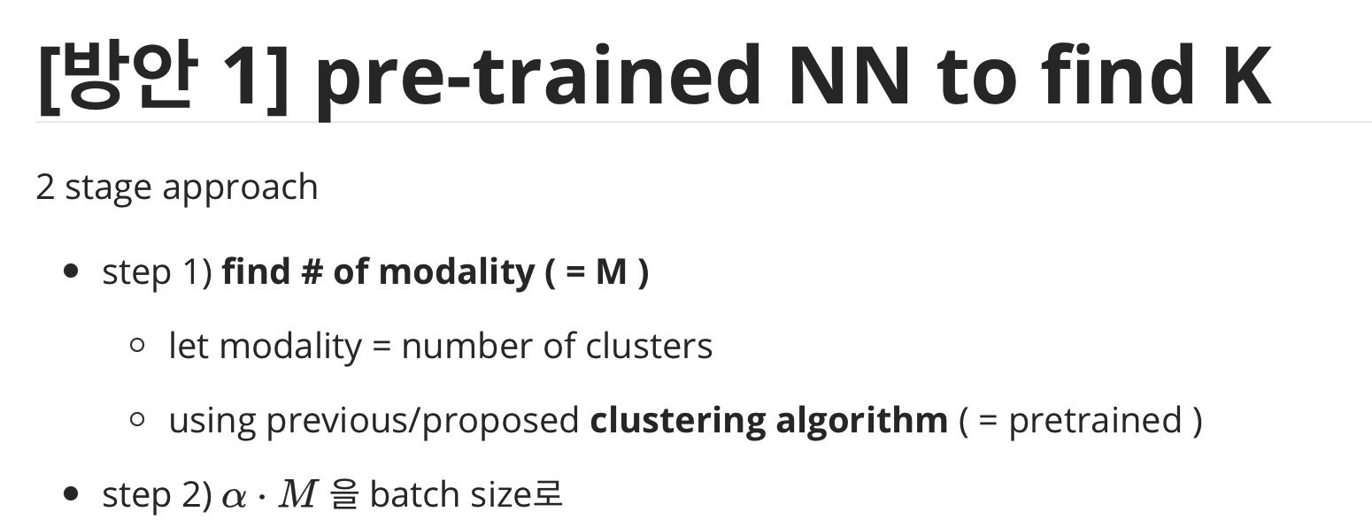

Slide 3
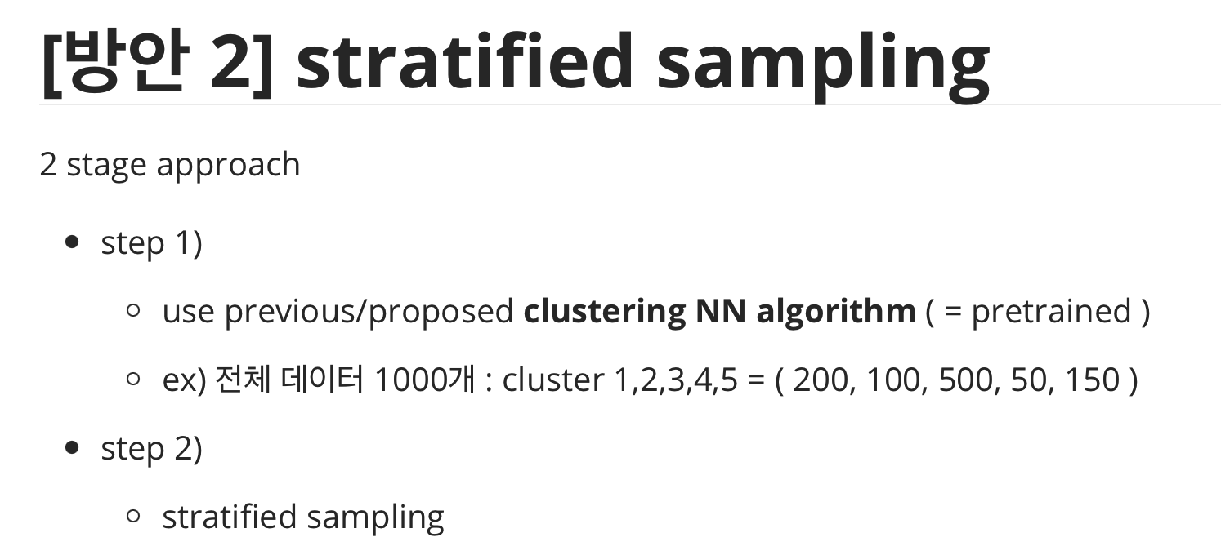

Slide 4
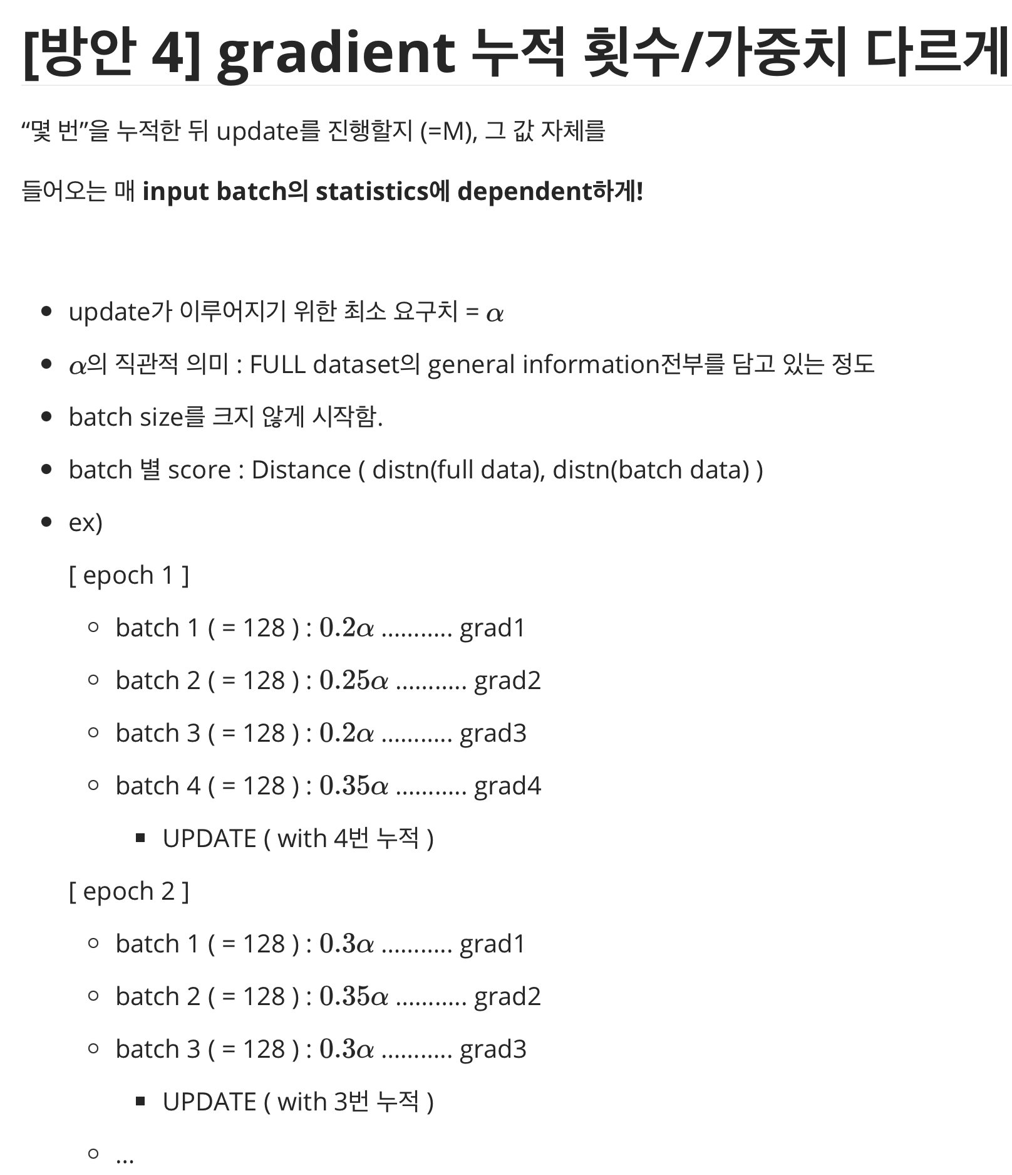

Slide 5
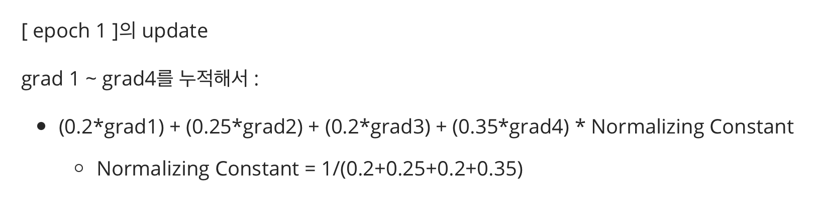

Slide 6
[DS7]
DS10/11에서 non-linear augmentation이 없는 버전
[DS10/11]
CIFAR10 vs synthetic
CIFAR10 ( Augmentation O ) > CIFAR10 ( Augmentation X )
synthetic ( Augmentation X ) > synthetic ( Augmentation O )
\rightarrow train & test 완전히 same distn에서 왔기 때문이겠지!
\rightarrow train & test distn을 조금 다르게 생성해서 동일하게 해보기
[DS12] Mixup을 한경우에도 위와 같은 결론...
train & test의 차이 :
DS10/11은 5% 차이
DS 7은 10% 차이
[DS13] All
전부 적용한 결과 .. worst
MLP 풀 수 있는 task인지부터 확인을
linear classification

